Slide 1
Sistemas Operacionais: Evolução e Arquiteturas
Da simbiose hardware-software às estratégias de paralelismo moderno.

Slide 2
Sumário
Hardware-Software: A Simbiose Essencial
Jobs, Processos e Threads
Classificando os Sistemas Operacionais
Multiprogramação: Eficiência e Desempenho
Escalabilidade: Acoplamento e Lei de Amdahl

Slide 3
Simbiose: Hardware-Software
A evolução do hardware, de válvulas a transistores, impulsionou sistemas operacionais complexos. Esta intrínseca interdependência define a computação moderna.

Slide 4
Jobs, Processos e Threads
Jobs: Representam um bloco de trabalho bruto a ser executado sequencialmente pelo sistema.
Processos: São instâncias de programas em execução, com recursos dedicados e isolamento de memória.
Threads: Unidades de execução dentro de um processo, permitindo concorrência e paralelismo intrínseco.

Slide 5
Importância da Classificação de SOs
A classificação dos Sistemas Operacionais é crucial para justificar a escolha ideal em cenários diversos. Considera-se que cada ambiente, como IoT, servidores de alto desempenho ou desktops, demanda características e otimizações específicas para garantir a performance e a segurança. Essa diferenciação é fundamental para a alocação eficaz de recursos.

Slide 6

Sistemas Monoprogramáveis: Monotarefa
Em sistemas monoprogramáveis, apenas um programa pode ser executado por vez, seguindo um modelo de execução estritamente sequencial. Isso implica na alocação exclusiva de todos os recursos do sistema a essa única tarefa, impactando diretamente a eficiência e a capacidade de processamento.
Edição de texto em sistemas monoprogramáveis sequenciais.

Slide 7
O Gargalo da Ociosidade
Ociosidade da UCP: Em sistemas monoprogramáveis, a UCP permanece inativa durante operações de E/S.
Desperdício de Ciclos: Isso resulta em um desperdício significativo de ciclos de clock, limitando a produtividade.
Dependência de E/S: A velocidade da UCP é subutilizada ao aguardar periféricos lentos.
Ineficiência Inherente: A execução linear impõe um limite inerente à eficiência do sistema.

Slide 8
Monotarefa: Relevância Atual
Embora a multitarefa domine, sistemas monotarefa persistem em nichos especializados, como microcontroladores e sistemas embarcados simples. Sua arquitetura otimiza recursos e consumo, sendo uma escolha de design deliberada para aplicações de baixo custo e alta eficiência energética.

Slide 9

Revolução Multitarefa
Simultaneidade ilusória, otimização de recursos: o salto quântico na eficiência computacional.
Redes neurais abstratas: complexidade e conexões dinâmicas.

Slide 10
Compartilhamento de Recursos
Time-Sharing: O SO aloca fatias de tempo da CPU para processos simultâneos.
Memória: Gerencia o espaço para evitar conflitos entre programas e dados.
Virtualização: Cria ambientes lógicos isolados para cada processo ou usuário.

Slide 11
Mecanismos de Controle de Processos
Interrupções e Preempção
Acesso Concorrente
Interrupções e a preempção são essenciais para o controle do tempo de CPU. Elas permitem que o sistema operacional intervenha, suspendendo um processo em execução para alocar recursos a outro, garantindo a multitarefa eficiente.
O gerenciamento de acesso concorrente previne race conditions (condições de corrida), assegurando que operações críticas sobre dados compartilhados sejam executadas de forma atômica. Isso garante a consistência e a integridade dos dados.

Slide 12
Turnaround e Throughput: Otimização da Multiprogramação
Turnaround: Reduz o tempo total de processamento, melhorando a eficiência da execução de tarefas.
Throughput: Aumenta a vazão de tarefas processadas por unidade de tempo, maximizando o uso da CPU.
Vantagem Técnica: Permite o compartilhamento de recursos, minimizando ociodade do processador.
Vantagem Econômica: Reduz custos operacionais ao otimizar o desempenho do sistema.

Slide 13
Sistemas Monousuário
Sistemas Multiusuário
Focados em um único usuário, permitem multitarefa para otimizar a experiência individual. Exemplos incluem estações de trabalho como o Windows 11 Desktop, onde múltiplos processos executam em um só contexto de usuário.
Projetados para atender múltiplos usuários simultaneamente, cada qual com seu ambiente e recursos dedicados. Servidores Linux e Mainframes são exemplos clássicos que gerenciam a concorrência de acessos eficientemente.

Slide 14
Sistemas de Multiprocessamento
Sistemas de multiprocessamento empregam duas ou mais UCPs (Unidades Centrais de Processamento) que compartilham barramento, relógio e, frequentemente, memória principal. Isso permite o paralelismo real, contrastando com a concorrência obtida em sistemas de UCP única.

Slide 15
Escalabilidade Intrínseca
A escalabilidade intrínseca permite o ganho de performance proporcional à adição de recursos de hardware. Este princípio é fundamental para o crescimento do poder computacional.
Pilares do Multiprocessamento
Disponibilidade Contínua
A disponibilidade assegura a tolerância a falhas através da degradação graciosa. Isso minimiza interrupções, mantendo a operabilidade do sistema.
Balanceamento de Carga
O balanceamento de carga distribui eficientemente as requisições entre os processadores. O load balancing otimiza a utilização dos recursos, prevenindo sobrecargas e gargalos.

Slide 16

Aplicações de Alto Desempenho
O multiprocessamento é fundamental para otimizar aplicações complexas, como simulações climáticas de alta resolução, prospecção de petróleo e renderização cinematográfica. Essas tarefas exigem poder computacional massivo.
Visualização de aerossóis globais: simulações climáticas de alta resolução

Slide 17
Sistemas Fortemente Acoplados (SMP)
Acoplamento: Classifica a interconexão entre processadores e sua forma de comunicação.
Memória Compartilhada: Todos os processadores acessam uma única memória física, simplificando o modelo de programação.
Baixa Latência: A comunicação interprocessador ocorre rapidamente devido ao acesso direto à memória comum.
Multiprocessamento Simétrico (SMP): Múltiplos processadores idênticos compartilham recursos, incluindo o sistema operacional.

Slide 18
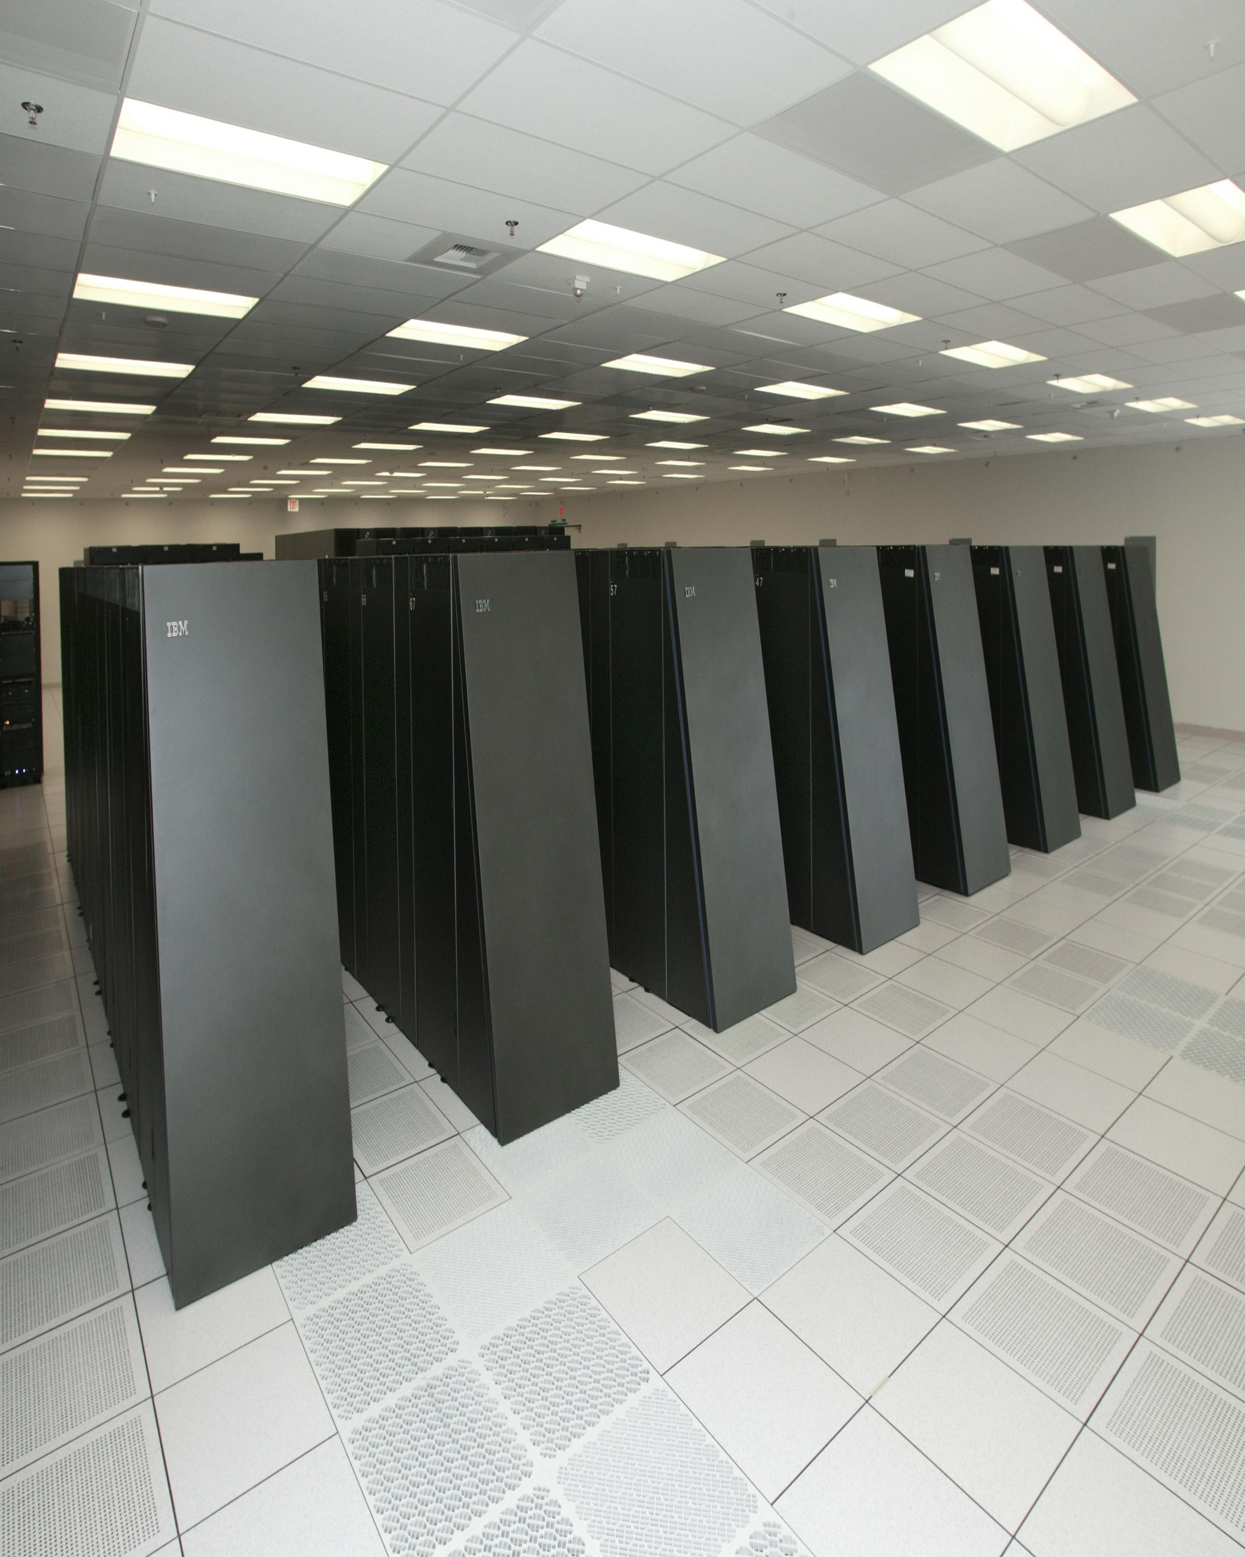
Sistemas Fracamente Acoplados (Clusters)
Em sistemas fracamente acoplados, cada nó possui sua própria memória distribuída, comunicando-se via Message Passing através da rede. Essa arquitetura facilita a expansão geográfica e modular.
Data centers house the distributed memory nodes of loosely coupled systems.

Slide 19
Atributo | Fortemente Acoplado | Fracamente Acoplado
Memória | Compartilhada | Distribuída
Latência | Baixa | Alta
Escalabilidade | Limitada | Alta
SO | Único | Múltiplos

Slide 20

Escalabilidade Pós-Lei de Moore
Frente ao fim da Lei de Moore, qual o impacto no desenvolvedor entre acoplamento forte e sistemas distribuídos?

Slide 21
Diagnóstico de Arquiteturas
Associe cada cenário da Coluna A à classificação correta na Coluna B.

Slide 22
A | B
1. Servidor DB | ( ) Fortemente Acoplado
2. Cluster Meteorológico | ( ) Fortemente Acoplado
3. Microcontrolador Sensor | ( ) Multiprogramável
4. Usuário (Música/Texto) | ( ) Monoprogramável

Slide 23
A | B
1. Servidor DB | (**2**) Fortemente Acoplado
2. Cluster Meteorológico | (**1**) Fortemente Acoplado
3. Microcontrolador Sensor | (**4**) Multiprogramável
4. Usuário (Música/Texto) | (**3**) Monoprogramável

Slide 24

Cruzadinha

Slide 25
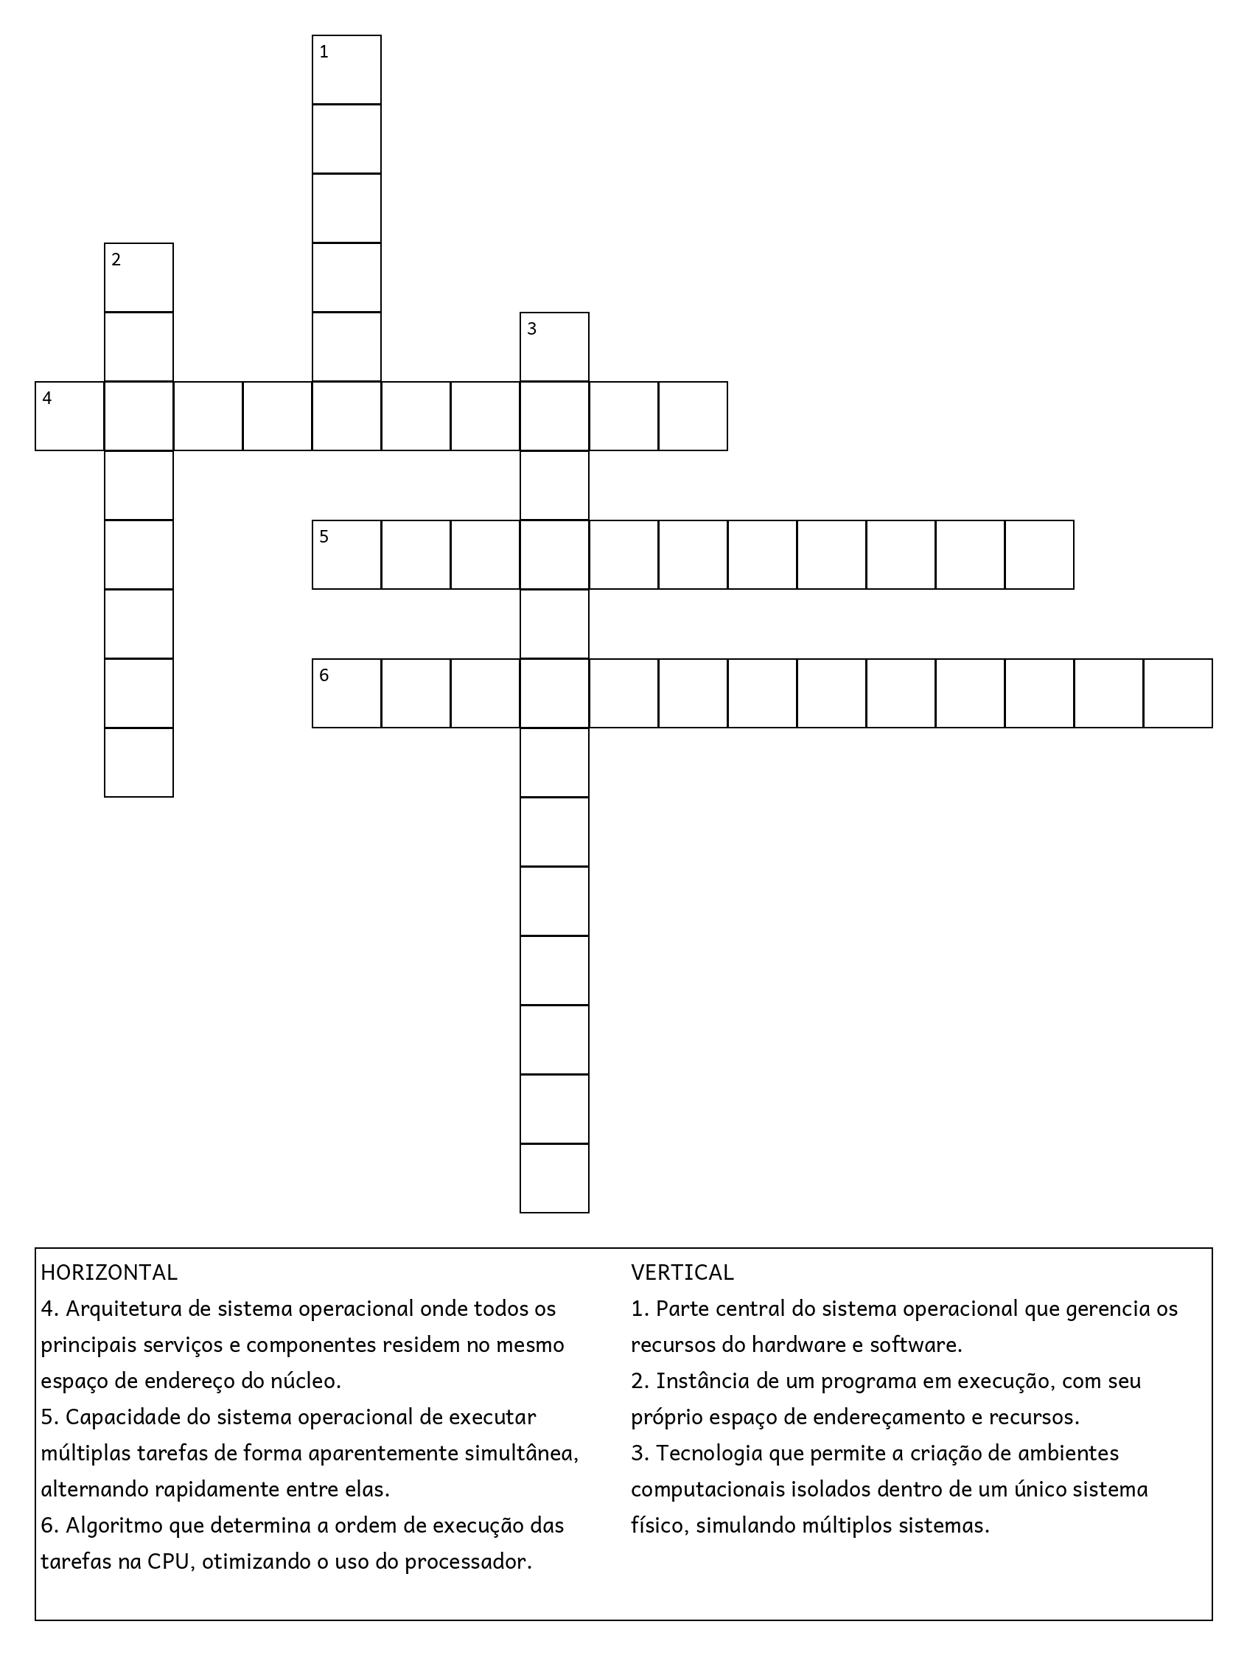

Slide 26
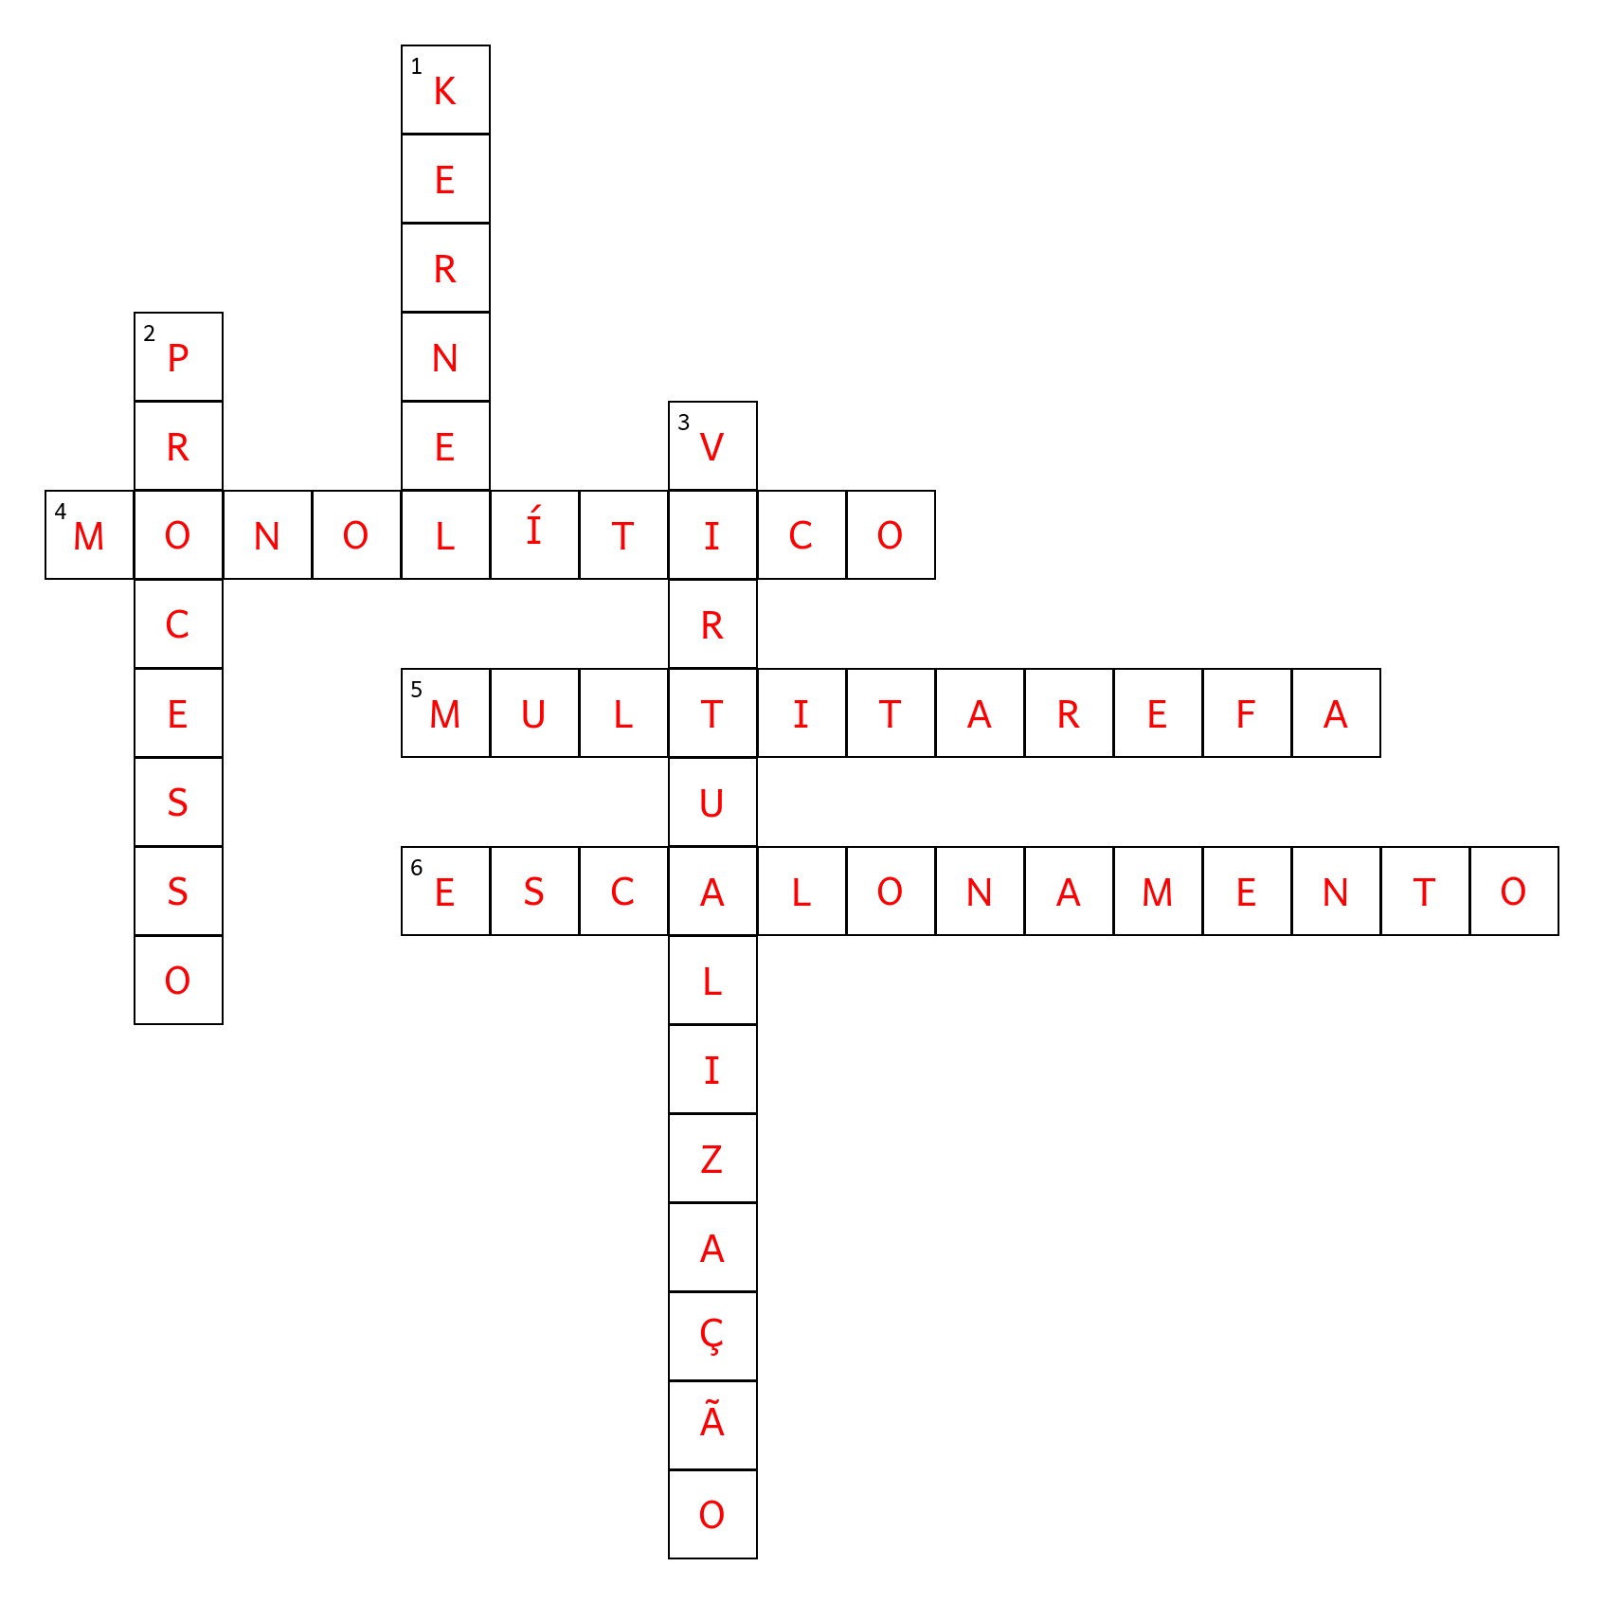

Slide 27
Conclusão
A evolução do hardware, de válvulas a transistores, impulsionou a crescente complexidade do software do SO.
Processos e Threads foram cruciais para transicionar de execução sequencial para eficiente paralelismo lógico.
Sistemas multiprogramáveis otimizam recursos via time-sharing, aumentando Throughput e reduzindo Turnaround.
A Lei de Amdahl demonstra que a escalabilidade paralela é limitada pela porção serial inerente ao código.

